Slide 1
Tabulková kalkulátor II.
Rod Tomáš, Petr Matoušů

Slide 2
Používaný software: Microsoft Excel, OpenOffice Calc, LibreOffice, atd..
Funkce se dělí: Datum a čas (DATUM, DENTYDNE, DNES)
Logické (A, KDYŽ, NEBO)
Matematické (ZAOKROUHLIT, SUMA)
Text (ČÁST, HODNOTA.NA.TEXT)
Vyhledávací (VYHLEDAT)
Databáze, Finanční, Informační, Kompatibilita, Statické

Slide 3
Data
Lze naimportovat z databází, souborů či z webu
Nedílná součást analýzy dat je řazení
Lze seřadit takto: Seřazení textu – od A do Z a naopak
Seřazení čísel – od nejnižšího po nejvyšší
Seřazení podle data – od nejnovějšího po nejstarší
Vlastní řazení – barvy buněk, barva písma, ikony

Slide 4
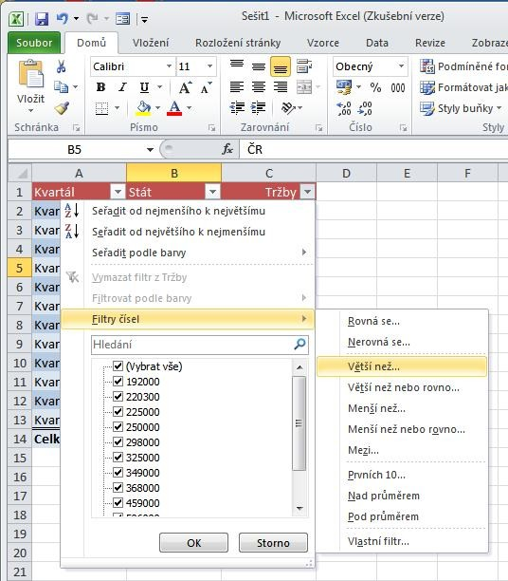
Filtrování
Rychlý a snadný způsob vyhledávání
Práce s podmnožinou dat
Po filtrování se zobrazí řádky, splňující kritéria
Zbylé řádky jsou skryty

Slide 5
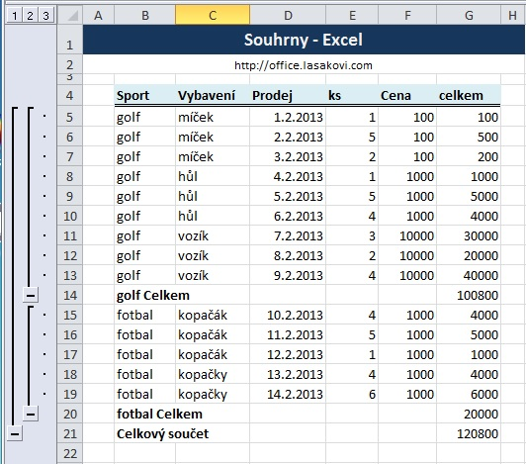
Souhrny
Tabulku lze zpřehlednit a doplnit o součty sloupců
Součty budou provedeny v dalším sloupci
Místo souhrnu lze použít např. kont. Tabulku nebo VBA

Slide 6
Kontingenční tabulka
Můžeme : analyzovat data
provádět souhrny
třídit
dělat výpočty
tvořit kont. grafy
Výhoda je v přehlednosti a pochopitelnosti

Slide 7
Kombinované grafy
obsahují minimálně dva grafy a mohou být různě kombinované
Relativní adresování
Běžné adresování v excelu, např =C4*F4, jedna se o relat. Adresování
Nejprve napíšeme název sloupce a pak bez mezery číslo řádku
Absolutní adresování
Definuje možnost automatické změny
Spočívá v přidání znaku $ před prvek, který potřebujeme adresovat

